Slide 1

KDD CUP 2018 打東東
指導老師：李漢銘 教授
學生：M10615032 宋狄勳
D10507007 連國辰
M10615095 謝義桐

Slide 2
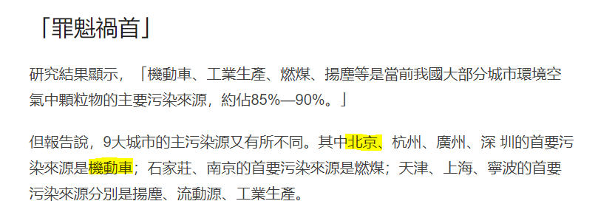
機動車影響
BBC 中文網:http://www.bbc.com/zhongwen/trad/china/2015/04/150401_china_9_cities_environmentnt

Slide 3
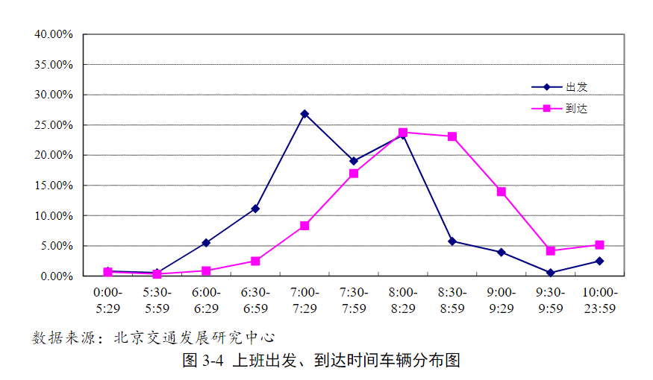
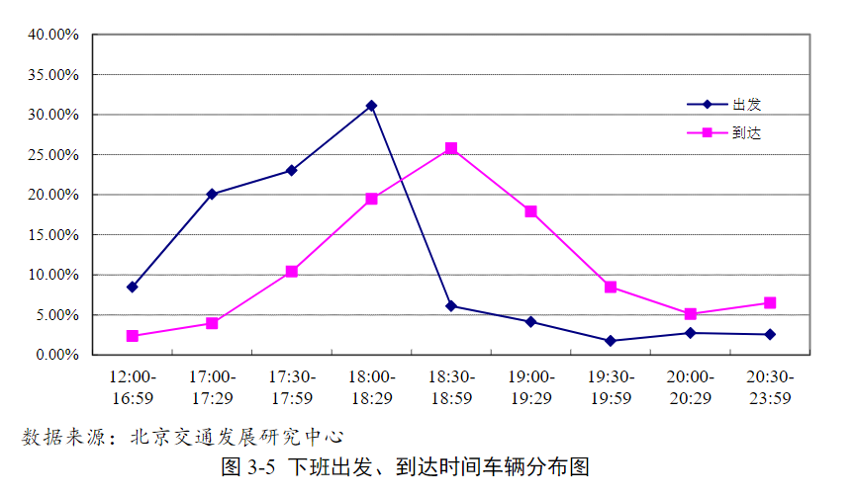
機動車影響
2016 北京市交通发展年度报告-北京交通发展研究院
http://www.bjtrc.org.cn/InfoCenter/NewsAttach/2016%E5%B9%B4%E5%8C%97%E4%BA%AC%E4%BA%A4%E9%80%9A%E5%8F%91%E5%B1%95%E5%B9%B4%E6%8A%A5_20161202124122244.pdf

Slide 4
Feature
Temperature
Pressure
Humidity
Wind_speed
Weather

Slide 5
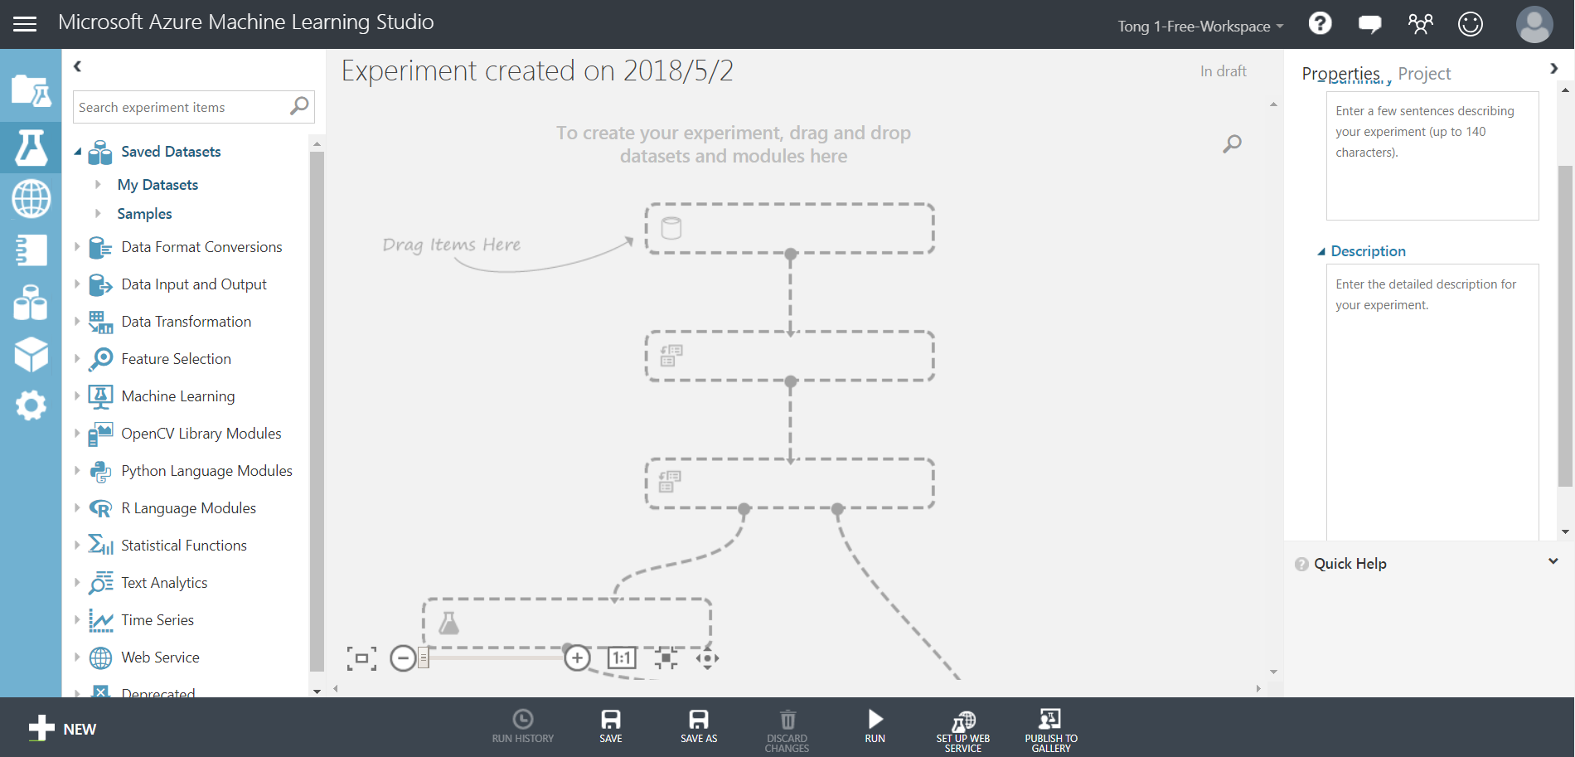
實驗工具
Microsoft Azure Machine Learning Studio

Slide 6
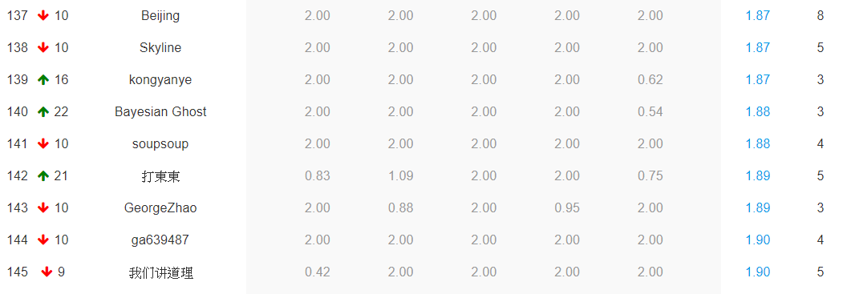
Ranking

Slide 7
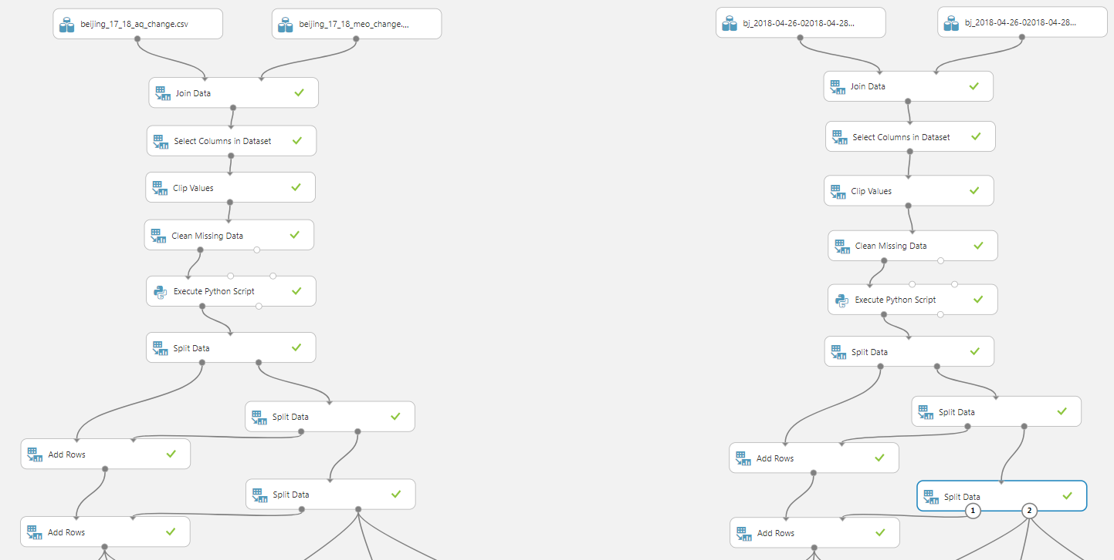
流程圖

Slide 8
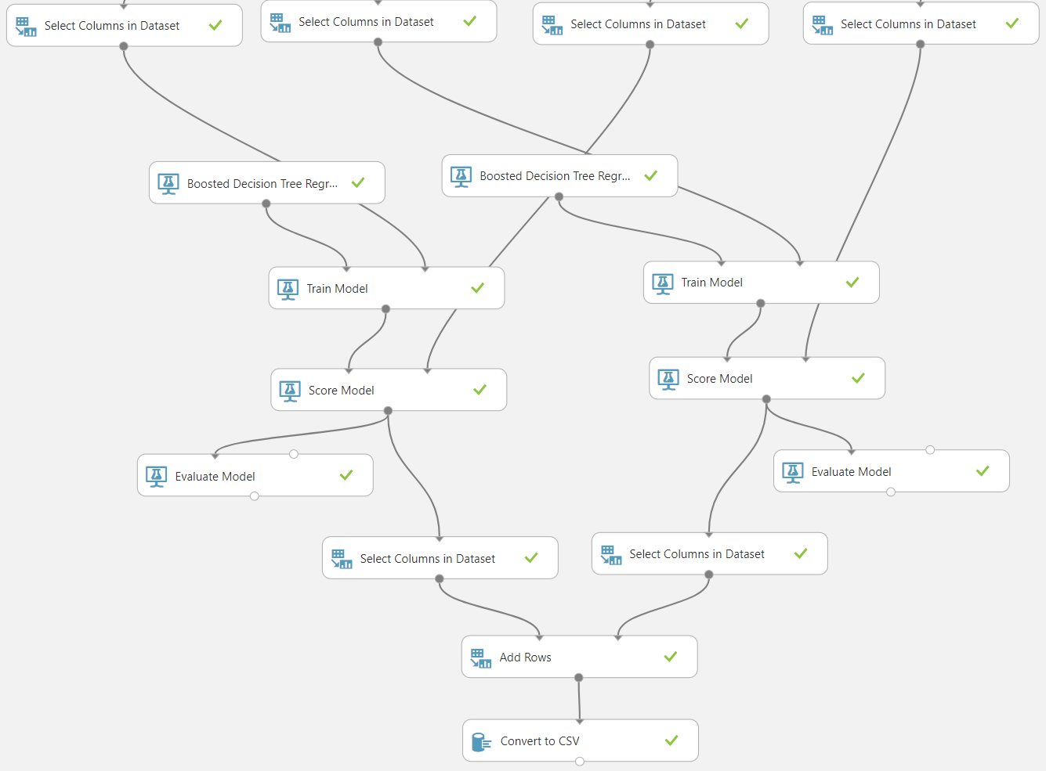
流程圖

Slide 9
實驗流程
Step 1 :
上傳Dataset :
將Training Data和Testing Data上傳到Azure上
Training Data
Testing Data

Slide 10
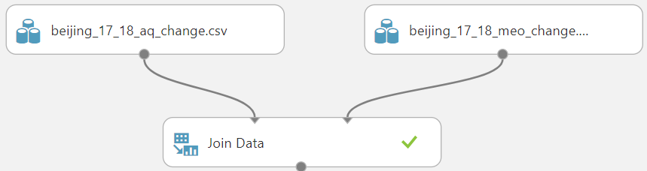
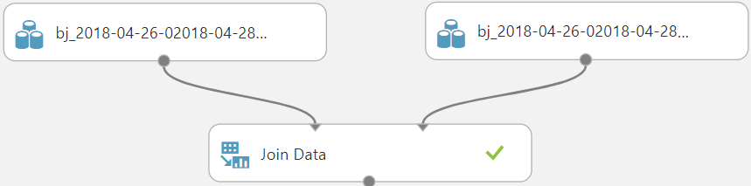
實驗流程
Step 2 :
Join Dataset :
依據條件合併Dataset

Slide 11

實驗流程
Step 3 :
Select Columns in Dataset :
選定要輸入的feature

Slide 12

實驗流程
Step 4 :
Clip Values :
檢測異常值，並將具有異常的Data去掉

Slide 13

實驗流程
Step 5 :
Clean Missing Data :
檢測有無空的欄位，並填入當天欄位的平均值

Slide 14



實驗流程
Step 6 :
Execute Python Script :
這個模塊允許使用者撰寫Python Script執行指令

Slide 15
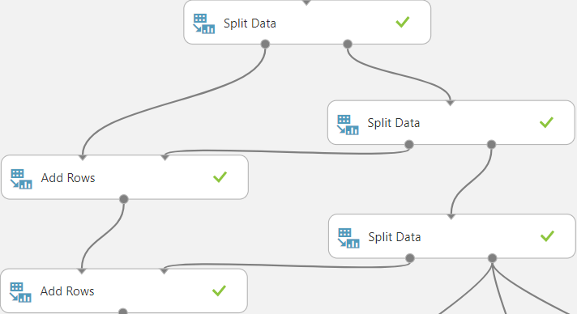
實驗流程
Step 7 :
Split Data and Add Rows :
有鑑於前面的分析，要分開交通尖峰時段以及離峰時段
使用2次Split Data將尖峰時段(7~9時、17~19時)的Data獨立出來，再使用Add Rows合併，剩餘的部分就是離峰時段

Slide 16
實驗流程
Step 8 :
Select Columns in Dataset :
要把feature與PM2.5、PM10、O3，拆成3份分開預測，使用此模塊Exclude其餘兩個Label

Slide 17

實驗流程
Step 9 :
Boosted Decision Tree Regression:
使用此模塊來創建一個使用boosting的回歸樹 ，這種回歸方法是一種監督學習方法

Slide 18
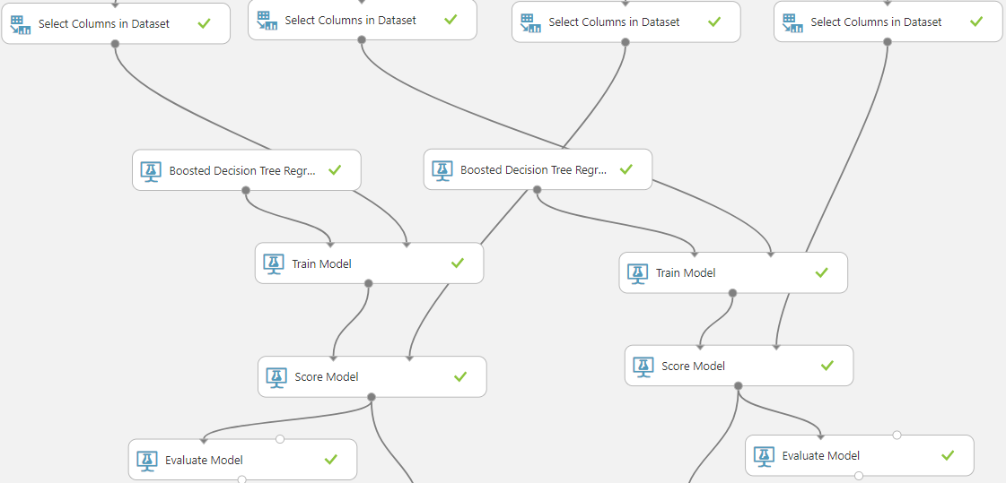
實驗流程
Step 10 :
Train Model, Score Model and Evaluate Model :
尖峰Training Data
離峰Training Data
尖峰Testing Label
離峰Testing Label

Slide 19
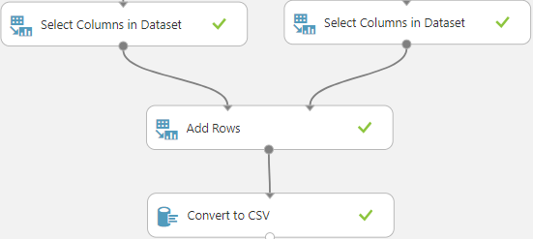
實驗流程
Step 11 :
Convert to CSV :
將尖峰與離峰的預測資料合併起來，並觀察預測的結果

Slide 20
遇到的問題
尋找更適合的演算法，與正規化方式
需要在合適的Data中創造出更有用的Feature，並分開進行訓練

Slide 21
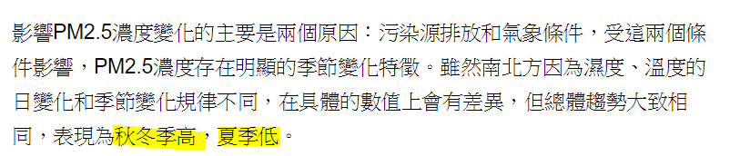
改進方法
根據不同季節分開做Training和Testing
BBC 中文網:http://www.bbc.com/zhongwen/trad/china/2015/04/150401_china_9_cities_environmentnt

Slide 22
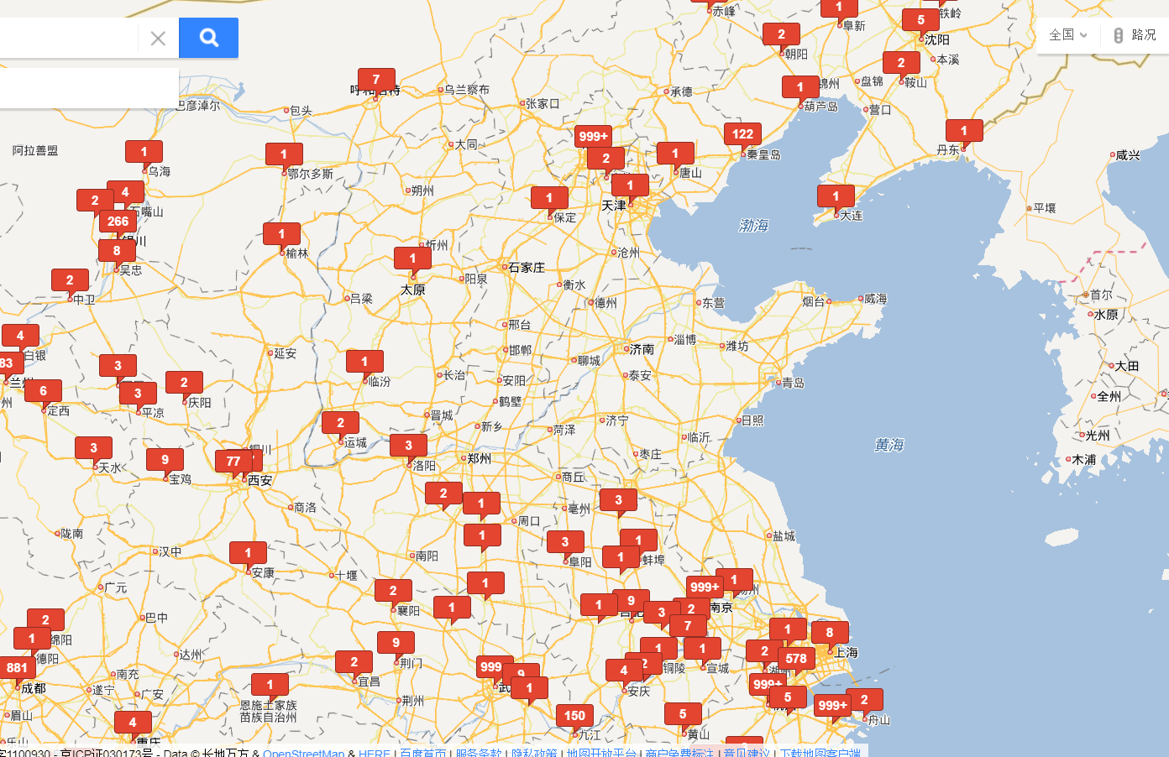
改進方法
根據風向影響程度決定不同的權重
百度地圖:工業區

Slide 23
Q&A

